Slide 1
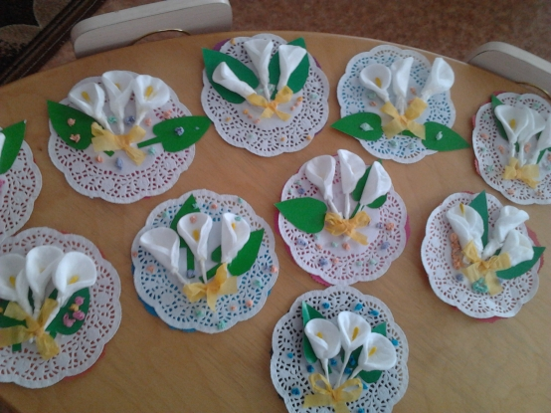
Каллы из ватных дисков
Урок технологии
2 класс

Slide 2
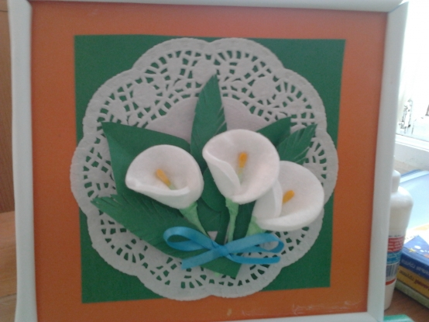
Что нам потребуется для работы?
1. Ватные ушные палочки.
2. Ватные диски.
3. Цветная бумага зелёного цвета и жёлтого цвета.
4. Картон для открытки.
5. Салфетка.
6. Клей.
7. Кисточка.

Slide 3
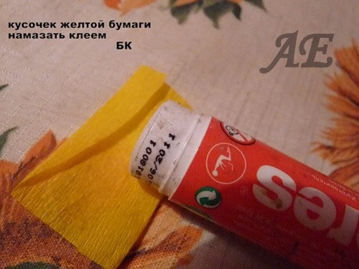
1. Изготовление внутренней части цветка
Кусочек желтой бумаги размером примерно 5*5 смазываем клеем.

Slide 4
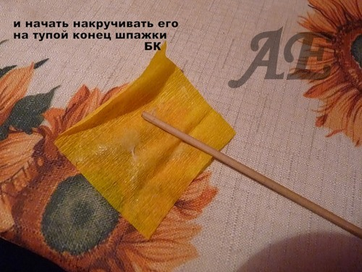
1. Изготовление внутренней части цветка
Накручиваем его на конец ватной палочки.

Slide 5
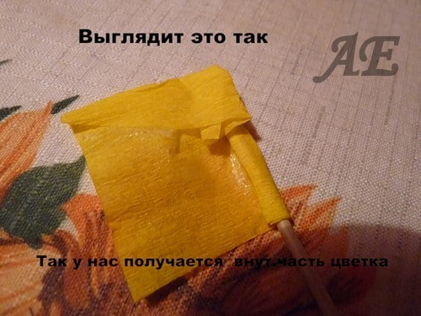
1. Изготовление внутренней части цветка
Получается внутренняя часть цветка.

Slide 6
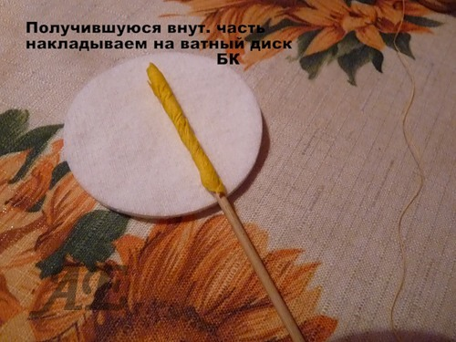
2. Изготовление цветка
Получившуюся внутреннюю часть накладываем на ватный диск.

Slide 7
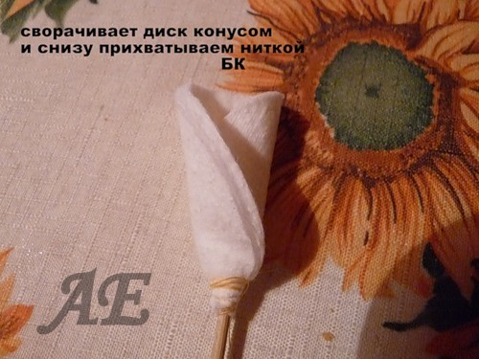
2. Изготовление цветка
Сворачиваем диск конусом и снизу прихватываем ниткой. Можно скрепить клеем.

Slide 8
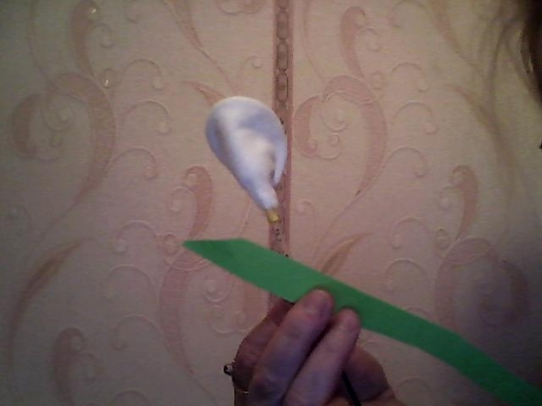
3. Декорирование цветка
Берем зеленую ленту.
Намазываем клеем.
Начинаем накручивать на палочку сверху вниз.

Slide 9
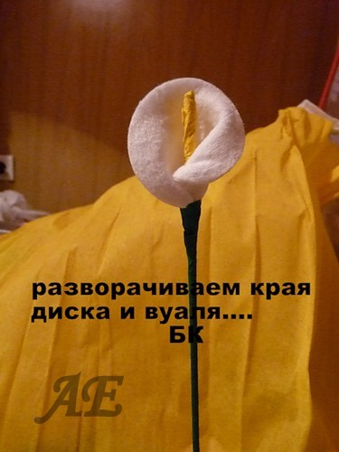
3. Декорирование цветка
Разворачиваем края диска и наш цветок готов.
Так изготовить три цветка.

Slide 10
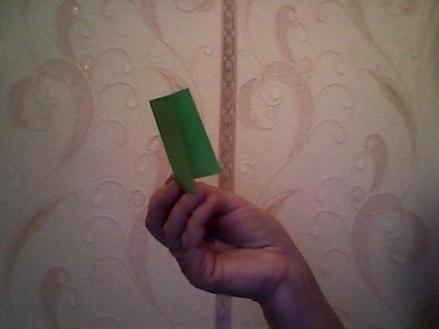
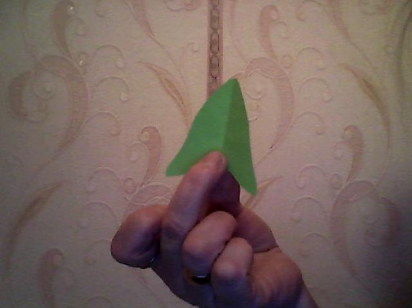
3. Декорирование цветка
Вырезать листья из двусторонней бумаги зеленого цвета.

Slide 11
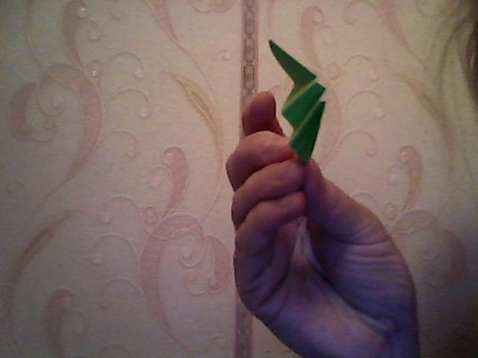
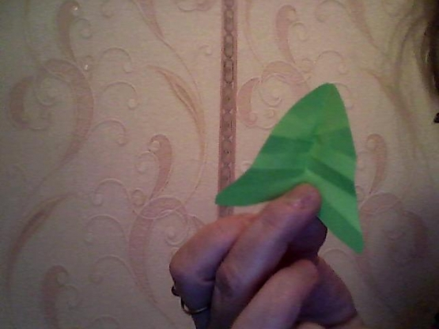
3. Декорирование цветка
Заготовку складываем гармошкой.

Slide 12
3. Декорирование цветка
Приклеиваем к основе.

Slide 13
4. Источники
http://www.maaam.ru/
http://www.maaam.ru/blogs/blog-uchitelja-defektologa/kaly-v-vaze.html
http://amari02.ru/post212198518/

